Slide 1
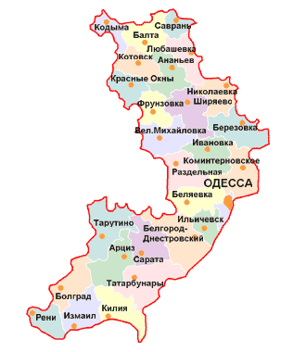
Топоніми
Одеської області

Slide 2
Населені пункти, засновані до нашої ери
Білгород-Дністровський — місто на правому березі Дністровського лиману, засноване більш ніж 2500 років тому.
Кодима — селище міського типу. Пам'ятки археології району переконливо засвідчують, що місцевість в кордонах населеного пункту заселялась в далекі часи, коли на ній були і поселення, і стоянки. Час їх різний (35-12 тисяч років тому).

Slide 3
Населені пункти, засновані за часів Київської Русі
Рені — місто на лівому березі Дунаю, що виникло за часів Київської Русі.
Кілія — місто. Вперше згадується в російських літописах XIV століття.

Slide 4
Населені пункти, засновані запорізькими козаками
Біляївка — місто. Вперше згадується у записах 1790 року; тоді тут виникли поселення колишніх запорізьких козаків, що відбували службу в Чорноморському війську.
Усатове — село, засноване в 1775 році запорізькими козаками.

Slide 5
Населені пункти, засновані турками
Котовськ — місто. Перша назва «Бірзула» — топонім тюркського походження, від слів «бір» — дар, податок і «зюла» — урочище.
Овідіополь — селище міського типу. На початку XVIII століття на цьому місці існувало турецьке укріплення Хаджи-Дере (Хаджидер).
Балта — місто. У 1740-х роках почалося будівництво і турецької фортеці, названої «Балта».
Ізмаїл — місто. У 1484 році турки заволоділи цією місцевістю і побудували тут міцну фортецю, яку назвали Ізмаїл.
Татарбунари — місто, яке існує з XVI століття; назва — тюркського походження.

Slide 6
Населені пункти, засновані українцями та росіянами
Комінтернівське — селище міського типу, розташоване за 50 км від Одеси. Виникло близько 1802 року як кріпацьке село.
Ананьїв — місто, засноване у 1753 році. Тут селилися селяни-утікачі з України і Молдавії.
Березівка — місто. Виникло у 1802 році, перші мешканці — українці і росіяни.
Вилкове — місто, яке заснували у 1746 році російські розкольники — липовани.
Любашівка — селище міського типу. Засноване наприкінці XVIII століття.
Миколаївка — селище міського типу. Заснована у ХУІІІ столітті і належало надвірному раднику Хаїмову.
Одеса — місто, засноване 2 вересня 1794 року як місто Хаджибей.
Роздільна — місто. Виникло під час будівництва залізниці Одеса — Балта (1863-1864).
Фрунзівка — селище міського типу. Утворилося у XVIII столітті з містечка Захар'ївка і невеликих сіл з українськими та російськими мешканцями

Slide 7
Населені пункти, засновані німцями-переселенцями
Арциз — місто, засноване у 1816 році німцями-переселенцями.
Бородіно — селище міського типу. Засноване у 1816 році німецькими колоністами.
Великодолинське — селище міського типу, засноване у 1804 році німцями-колоністами.
Сарата – це селище міського типу, засноване німцями-переселенцями 1822 року.
Тарутине — селище міського типу, засноване у 1814 році. Перші поселенці — німці з Царства Польського і поляки.

Slide 8
Населені пункти, засновані задунайськими болгарами, молдаванами
Красні Окни — селище міського типу, засноване наприкінці 17 століття переселенцями з Молдови.
Болград — місто, засноване у 1821 році задунайськими болгарами.
Велика Михайлівка — селище міського типу, до 1945 року мало назву Гросулове («грос» в перекладі з молдавської означає «товстий»).
Ширяеве — селище міського типу. Засноване у XVIII столітті вихідцями з Болгарії.

Slide 9
